Slide 1
Consumo Energetico Sostenibile
Analisi globale degli indicatori di prestazione
Daneri G. Dondero E.

Slide 2
Obiettivi
Dimostrare l'esistenza di una correlazione tra fonti energetiche utilizzate livello di emissioni, in virtù dell'analisi dell'energy mix e delle emissioni di ciascuno stato. Fugare ogni dubbio circa la minor carbon footprint dei paesi che si affidano a fonti energetiche rinnovabili.
Comprovare che la sostenibilità ecologica deriva da agevolazioni economiche imposte da enti nazionali e sovranazionali. Questo tramite l'analisi di indicatori come il LCOE.

Slide 3




Fonti dati
British Petroleum
The World Bank
International Energy Agency
Worldometer

Slide 4
Data cleaning and preparation
I dataset utilizzati presentano missing data in relazione ai paesi in via di sviluppo. Questo non per la scarsa qualità della raccolta dati, ma piuttosto per le manchevolezze e la poca trasparenza degli attori statali in questione.
E' stato necessario svolgere operazioni di aggregazione per condensare tabelle multiple in una singola. Questo ci è stato permesso dal formato omogeneo dei dataset reperiti. Tali operazioni sono state svolte sui dati inerenti al LCOE suddivisi per fonte energetica (in origine una tabella per ciascuna fonte).
Abbiamo integrato i dati sul consumo energetico per paese con le rispettive popolazioni, in modo tale da normalizzare i valori e renderli più significativi. Inoltre abbiamo calcolato la variazione percentuale tra 2020 e 2021 per evidenziare il trend di ciascun paese.

Slide 5
Performance Indicators
In partenza l'insieme dei PIs(Performance Indicators) era costituito da:
Energia Consumata
CAPEX
Emissioni di CO2
LCOE
Capacity Factor
Discount
Rate
O&M Cost
Economic Life

Slide 6
Key Performance Indicators
Abbiamo operato una riduzione della dimensionalità dei dati e siamo giunti a selezionare i seguenti KPIs, suddivisi in due categorie. Questo in seguito alla identificazione di legami di correlazione tra PIs differenti.
Sostenibilità ambientale
CO2 emessa (tonnellate)
==> share globale
==> valore per capita (più significativo)
Energia consumata (in EsaJoule) per tipologia di sorgente
Sostenibilità economica
LCOE (Levelized Cost of Electricity)
Discount Rate (rateo di interesse per i prestiti richiesti)

Slide 7
KPIs - Sostenibilità Ambientale
Consumo Energetico
CO2 Emessa
Questo indicatore rispecchia il grado di modernizzazione di un paese, ergo il suo peso a livello globale in termini energetici.
Paesi maggiormente avanzati consumano più energia per soddisfare il fabbisogno industriale ed il benessere della popolazione.
Per ridurre il riscaldamento globale, è utile fare riferimento ai paesi che detengono uno share di maggioranza.
Tuttavia serve unità nel contrastare il cambiamento climatico e nessuno deve esimersi dal fare la propria parte ==> verifica che anche gli stati più piccoli stiano facendo la loro parte.
E' una metrica generica ma rappresentativa utile a quantificare le emissioni di un certo paese.
Inerisce al gas serra di gran lunga maggioritario, che ammonta al 76% delle emissioni globali di GHG (GreenHouseGasses).
Viene espressa in tonnellate equivalenti, il che esemplifica le quantità elevate in questione.
Chiaramente le fonti fossili sono le principali responsabili delle emissioni di CO2, con oltre il 90% dello share.

Slide 8
KPIs - Sostenibilità Economica
LCOE
Discount Rate
Rateo di interesse che determina il valore futuro di un flusso di cassa nel presente.
Il discounting permette di comparare il valore di un progetto su un numero di periodi temporali.
In generale, quanto più basso è il discount rate, tanto minore sarà il range del LCOE inerente ad un certo impianto.
A parità di CAPEX, un discount rate più basso ammortizza l'investimento, così come i costi operativi e di mantenimento del progetto.
Metrica di giudizio della sostenibilità economica di un potenziale impianto energetico.
Propensione di un ente privato ad investire in un progetto in base alla possibilità di trarne profitto sul lungo periodo.
Fornisce il costo a cui andrà venduta l'elettricità prodotta in base a DISCOUNT RATE, al fine di recuperare il costo totale del sistema.
Necessità degli enti sovranazionali ad incentivare investimenti in fonti rinnovabili, al fine di realizzare un futuro ecosostenibile.

Slide 9
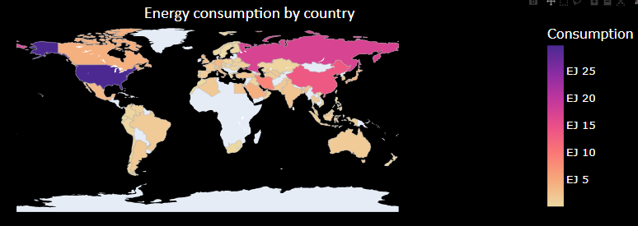
CHOROPLETH – CONSUMO ENERGETICO
Fornisce una visione globale dei consumi energetici, fa leva sull'impatto visivo e cosmetico.
Permette di inferire qualitativamente l'energy mix di ciascun paese e identificare quelli che ricoprono un ruolo primario nelle emissioni planetarie, con un peso specifico maggiore.
Selezione della fonte energetica di interesse, inclusi combustibili fossili tradizionali e fonti rinnovabili.
Mette a disposizione:
Consumo complessivo per tipologia di produzione energetica
Trend tra 2020 e 2021 quanto a variazione percentuale del consumo di ciascuna fonte energetica
Consumo normalizzato rispetto alla popolazione, permette confronto tra paesi a prescindere dalle differenze demografiche. Rispecchia grado di modernizzazione e consumi effettivi.

Slide 10
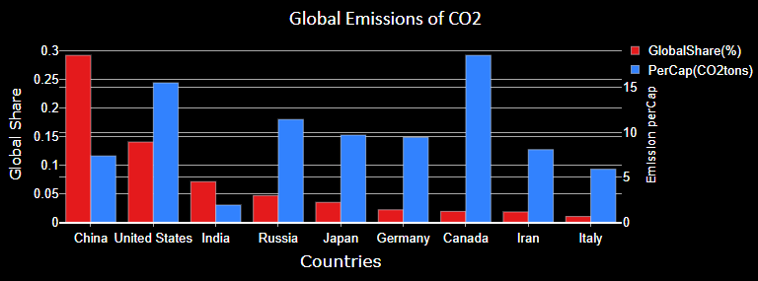
BAR CHART – EMISSIONI PER PAESE
Permette analisi dettagliata delle emissioni del GHG per antonomasia, la CO2.
Come riferimento sono forniti i primi 8 paesi per inquinamento a livello globale. Mostra sia percentuale globale che emissioni per capita.
Possibilità di selezionare un paese per confrontare il suo grado di sostenibilità con i restanti. A questo scopo è utile normalizzare emissioni totali per il numero di abitanti
==> inquinamento equalizzato rispetto alla popolazione, dato più significativo.

Slide 11
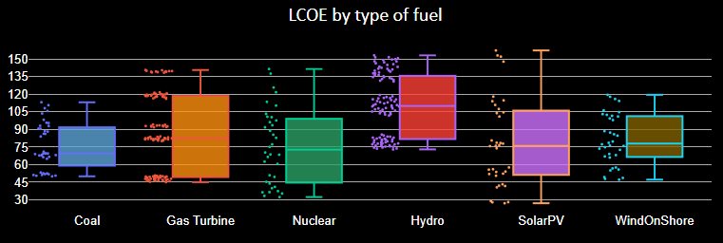
BOX PLOT – LCOE BY ENERGY SOURCE
Evidenzia variabilità dell’LCOE in base al discount rate di interesse. Inoltre rappresenta l’effettiva distribuzione dei campioni che genera i box plot.
Mette in luce differenze tra impianti diversi; progetti distinti da un CAPEX più elevato necessitano di un discount rate minore per costituire un buon investimento.
Vengono fornite informazioni statistiche quali mediana, minimo, massimo e quartili. Mette a disposizione una panoramica che prescinde dal sistema paese di riferimento.

Slide 12
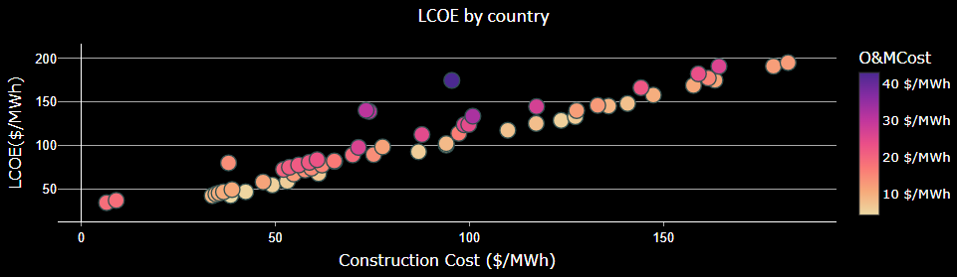
SCATTER PLOT – LCOE BY COUNTRY
Previsioni dell’LCOE cuciti sul singolo paese di riferimento, entra nel dettaglio e sviscera propensione all’ecosostenibilità di ciascun attore.
Valori formulati sulla base di agevolazioni economiche, reperibilità di una particolare fonte energetica, progetti già messi a terra.
Possibilità di selezionare discount rate per comprendere quali politiche andrebbero adottate da ciascun paese al fine di rendere sostenibili progetti di impianti rinnovabili.

